Slide 1

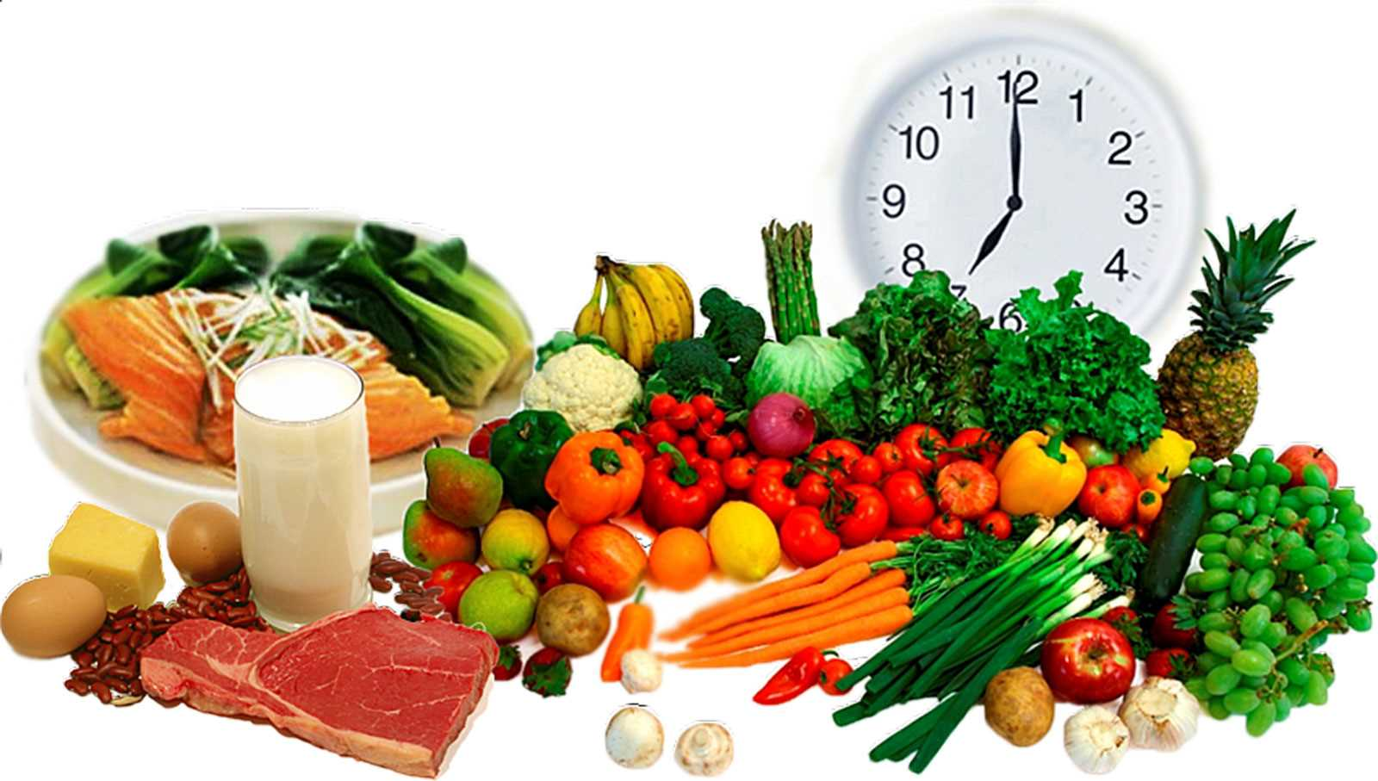
Пища и здоровое питание. Основы здорового питания
Муниципальное автономное общеобразовательное учреждение
«Основная общеобразовательная школа № 280 п. Оленья Губа»
имени Героя Российской Федерации Дениса Александровича Опарина
автор: Бурдина Наталья Александровна
Учитель труда (технологии)

Slide 2
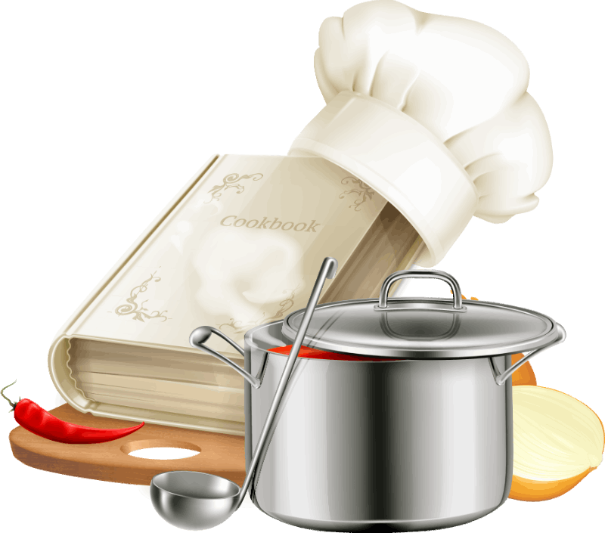
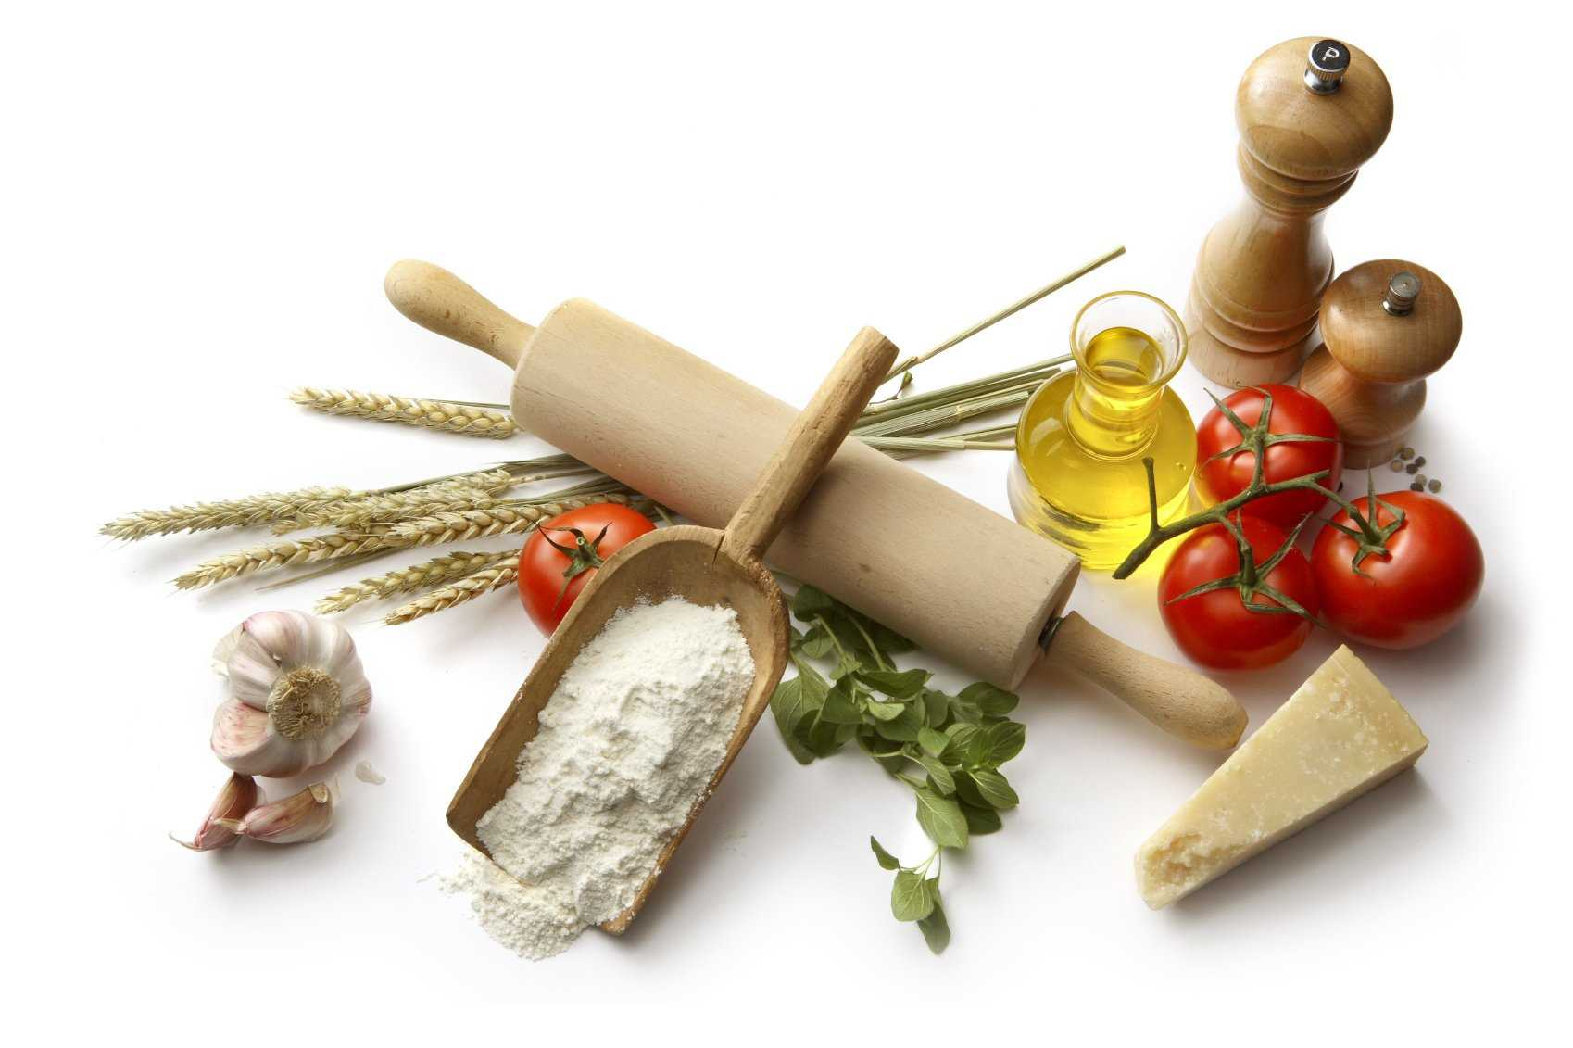
Перечень вопросов, рассматриваемых на уроке:
Понятия кулинария и питание.
Пищевые вещества, необходимые человеку: белки, жиры углеводы, минеральные соли, витамины и вода.
Принципы рационального питания.

Slide 3
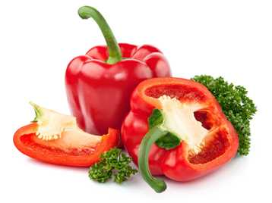
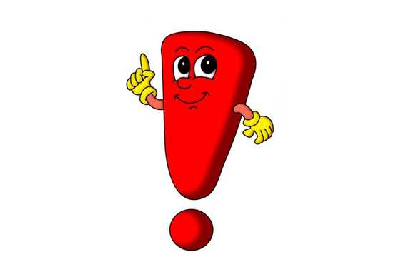
Понятия кулинария и питание.
«Мы живём не для того чтобы есть, а едим для того чтобы жить.»
(Сократ)
Человек употребляет в пищу продукты, которые в пищеварительной системе проходят сложные изменения и превращения. В результате этих преобразований часть пищи постепенно превращается в вещества самого организма, то есть усваивается, часть расходуется в виде энергии на осуществление процессов жизнедеятельности, а неусвоенные продукты выводятся из организма.
Научиться правильно готовить полноценную здоровую пищу помогает наука о питании – кулинария – это искусство приготовления вкусной и здоровой пищи.

Slide 4
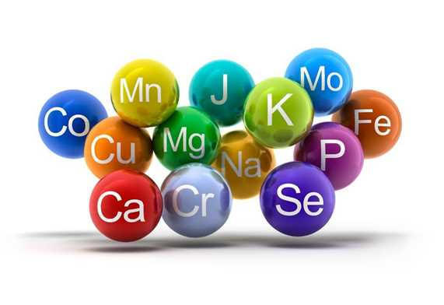
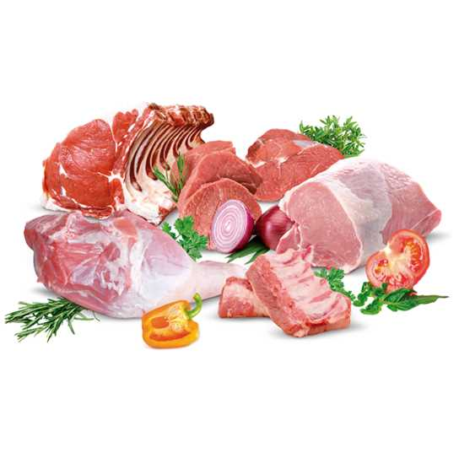
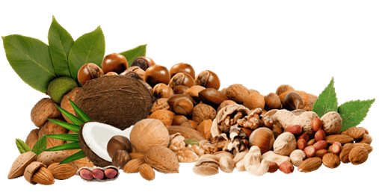


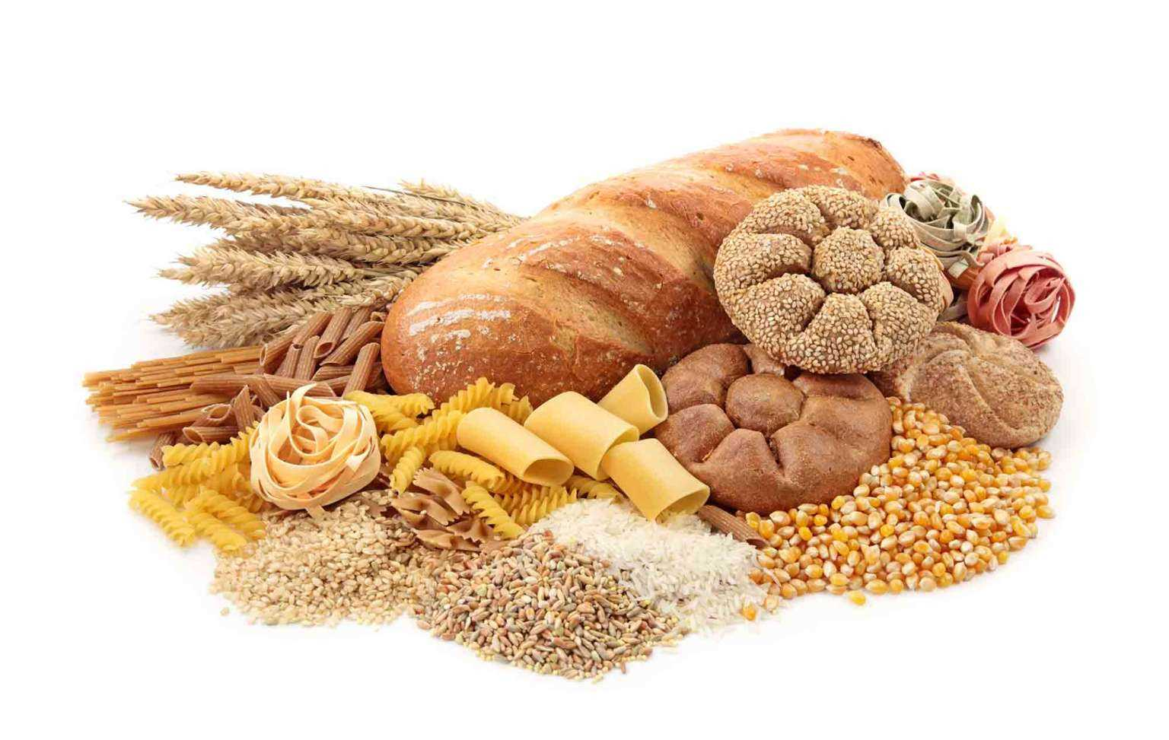
Понятия кулинария и питание.
белки
минеральные соли
Питание – процесс потребления и усвоения организмом питательных веществ, необходимых для роста, развития, поддержания жизнедеятельности и работоспособности.
вода
жиры
углеводы
витамины

Slide 5

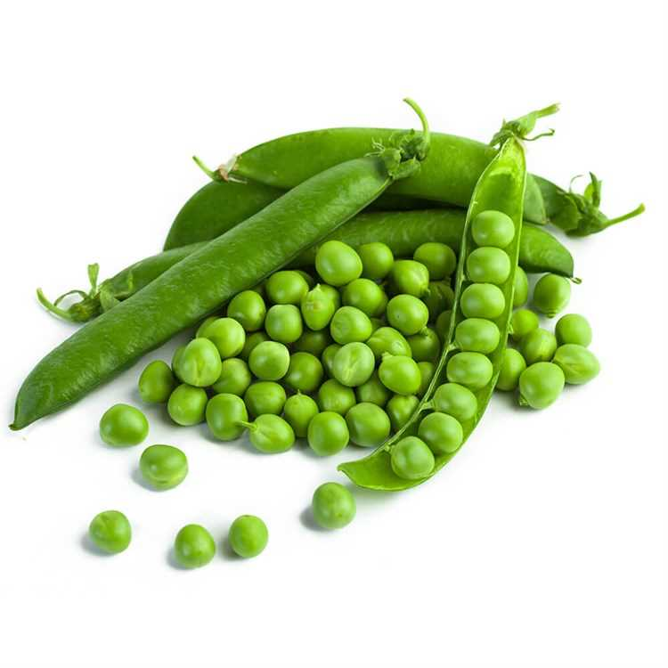
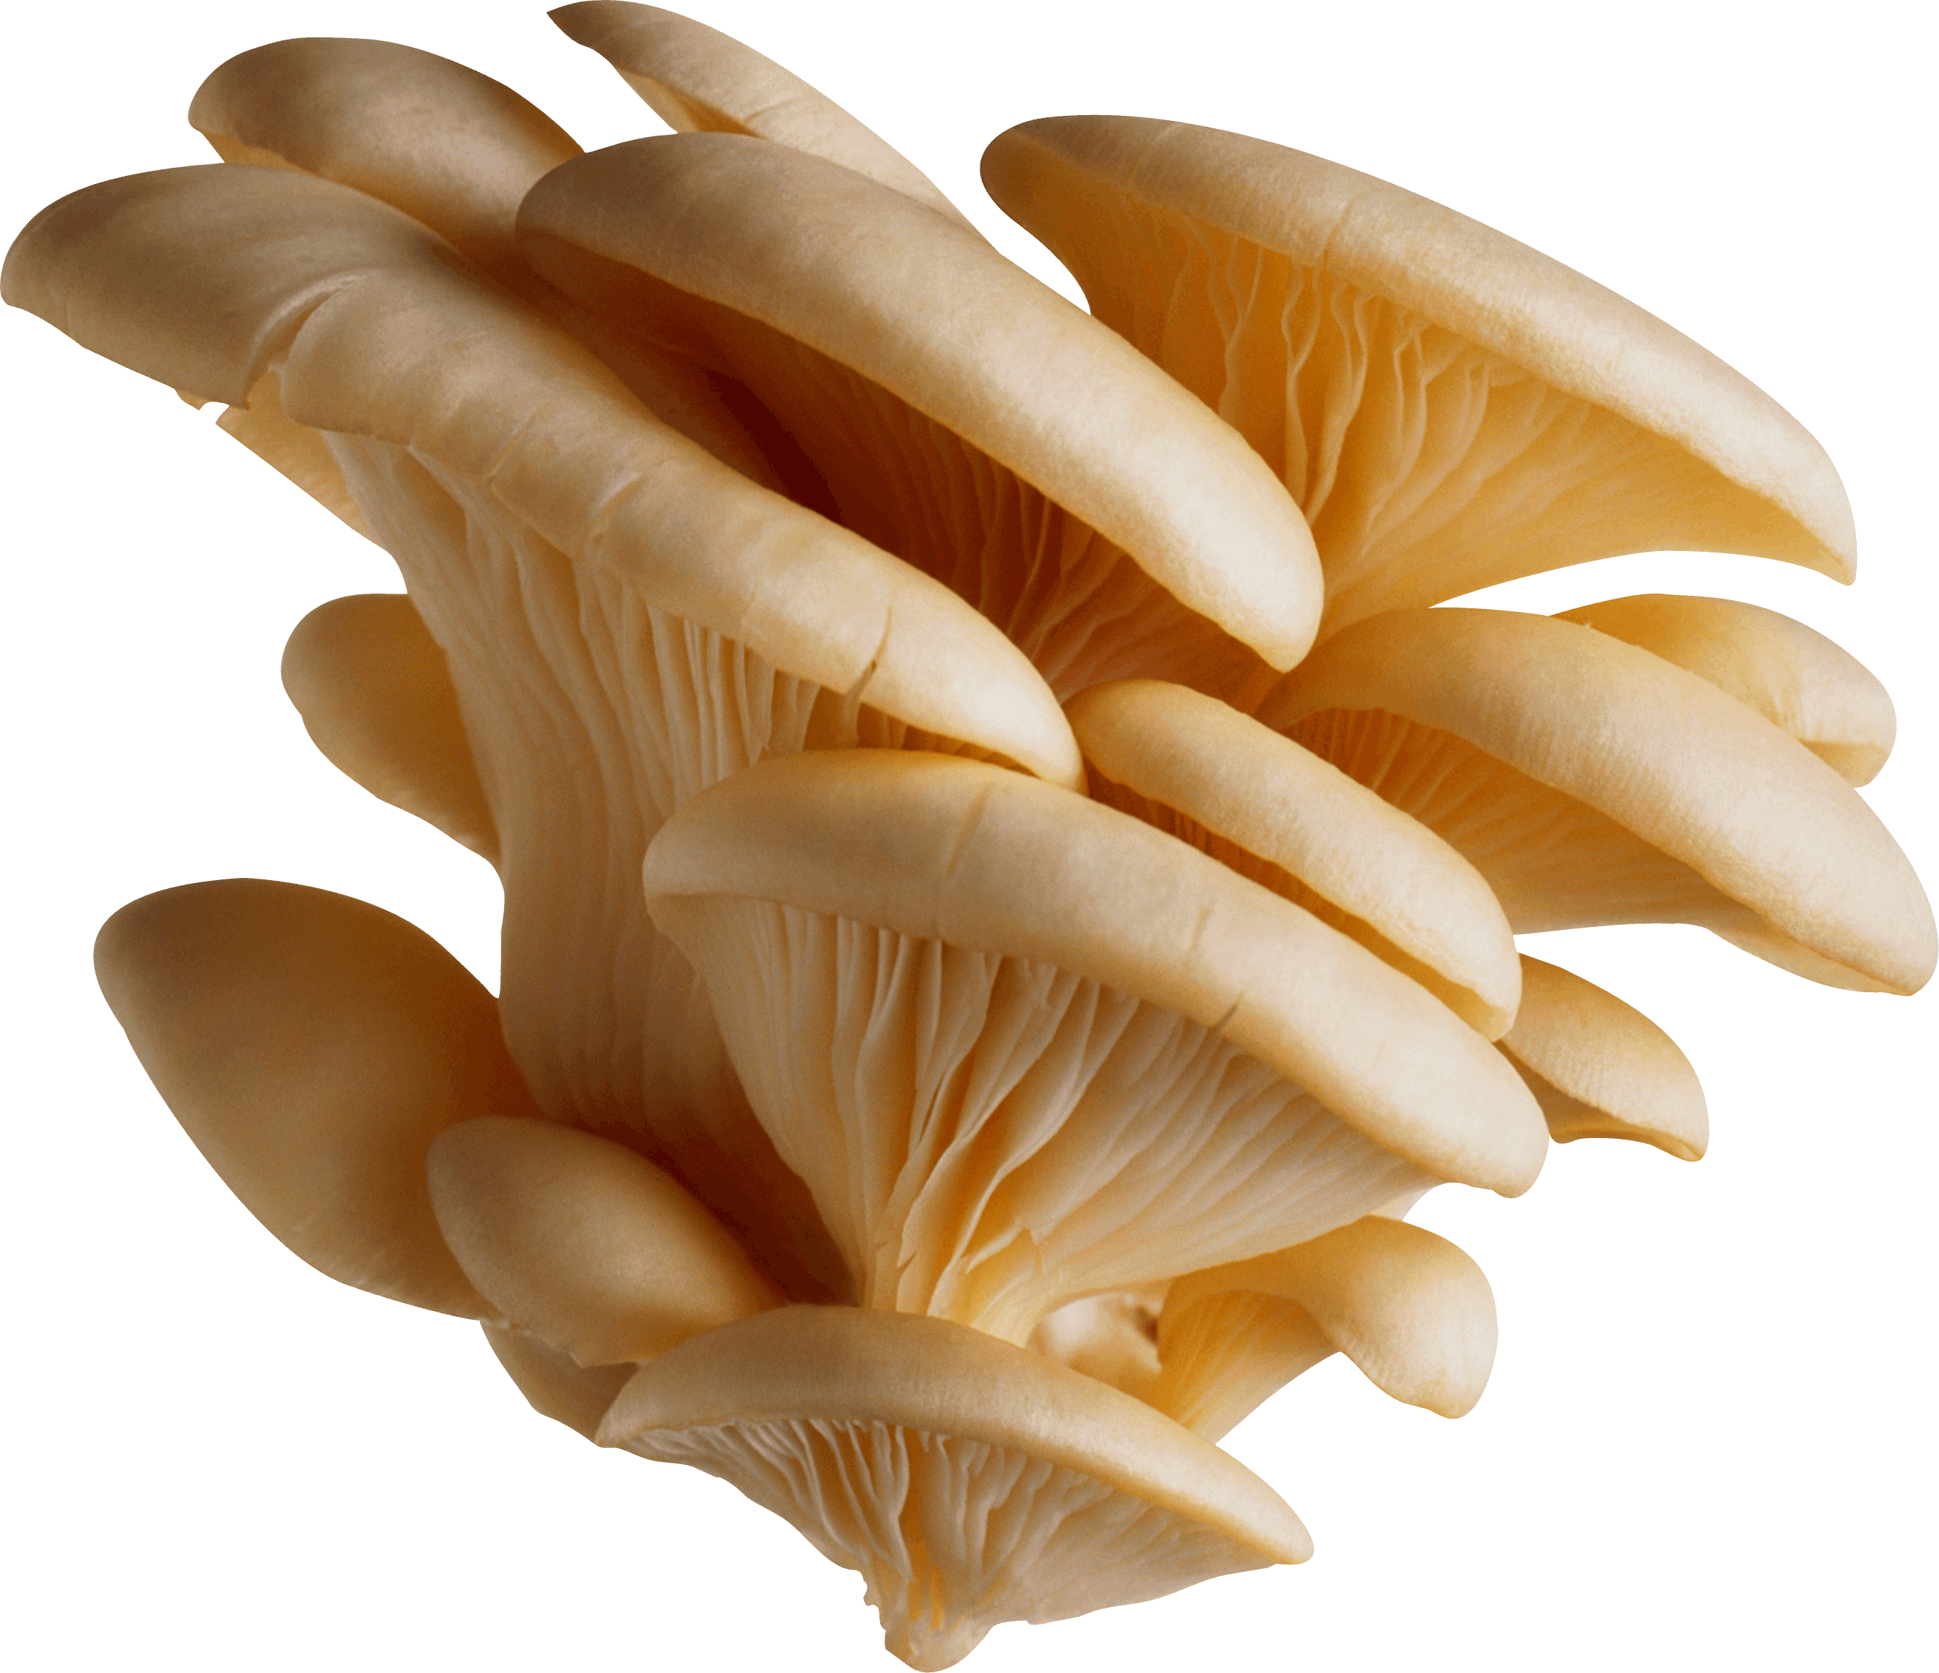
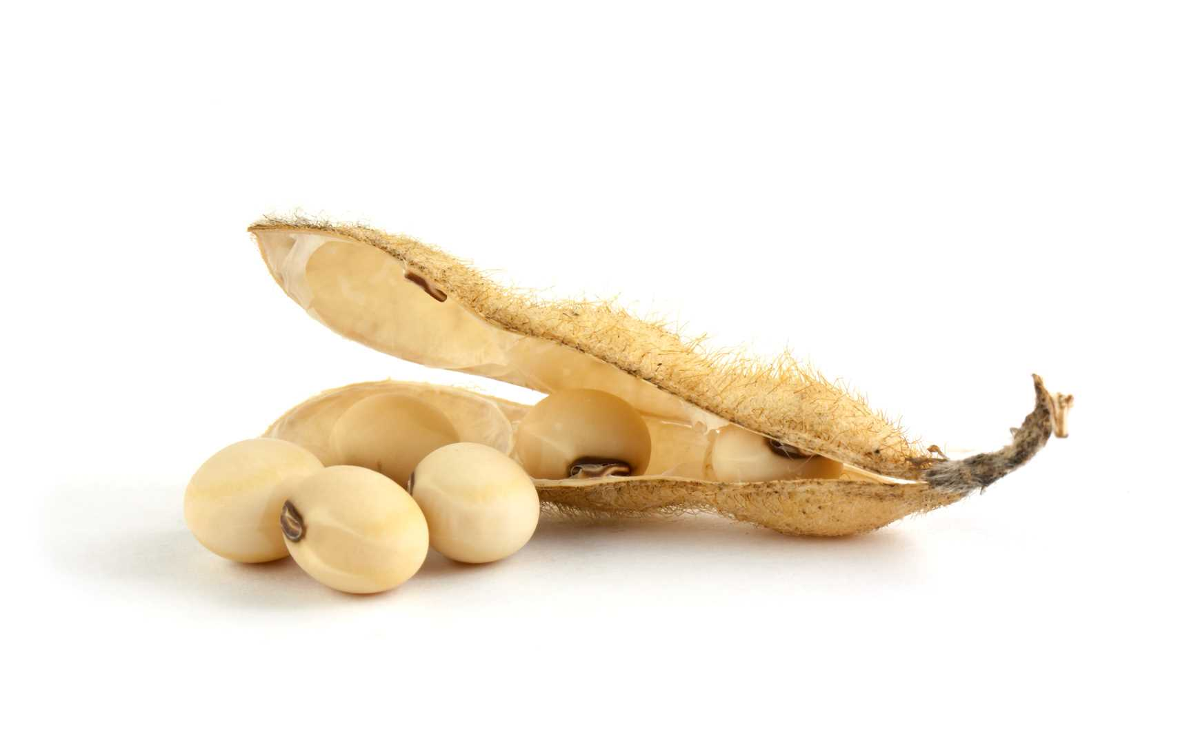

Пищевые вещества, необходимые человеку: белки, жиры углеводы, минеральные соли, витамины и вода.
Белки – незаменимая часть рациона питания человека, потому что каждая клетка организма состоит главным образом из белков.
Растительного происхождения
(горох, соя, авокадо, грибы)
Животного происхождения
(мясо, рыба, молоко, яйца)
Белки необходимы для роста и восстановления тканей, обеспечивают сопротивляемость организма к инфекциям, благодаря им сокращаются наши мышцы.

Slide 6
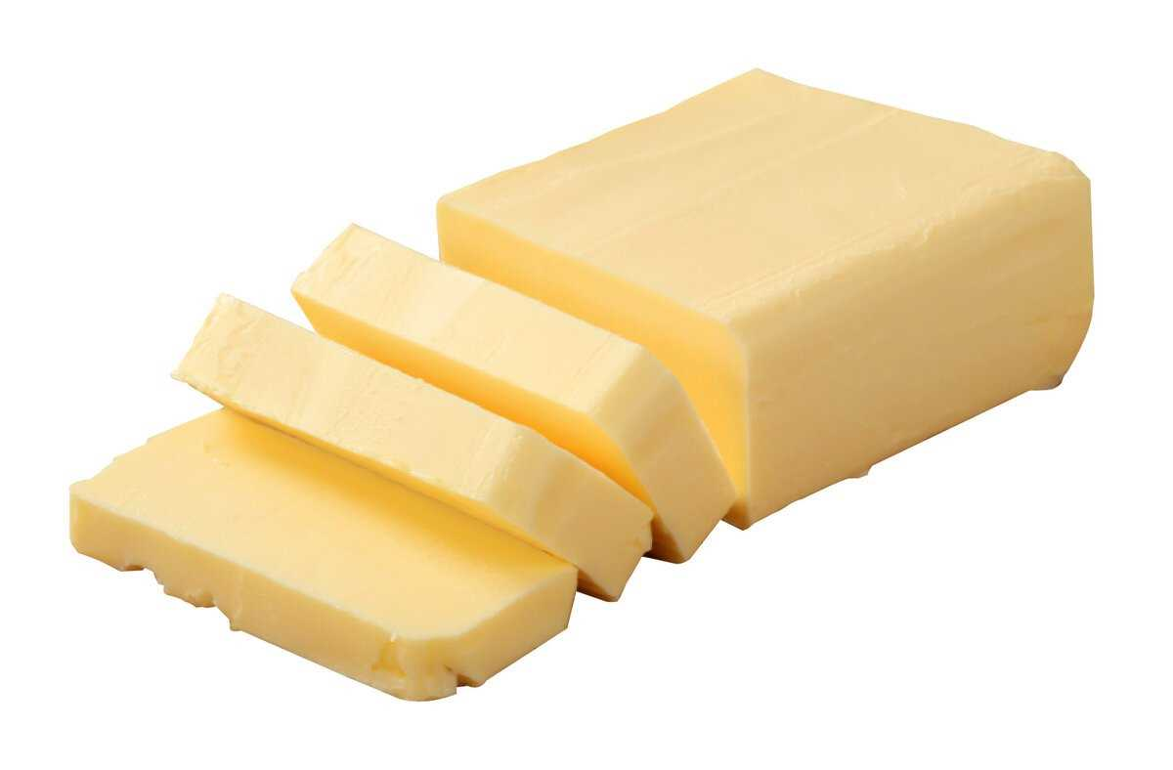
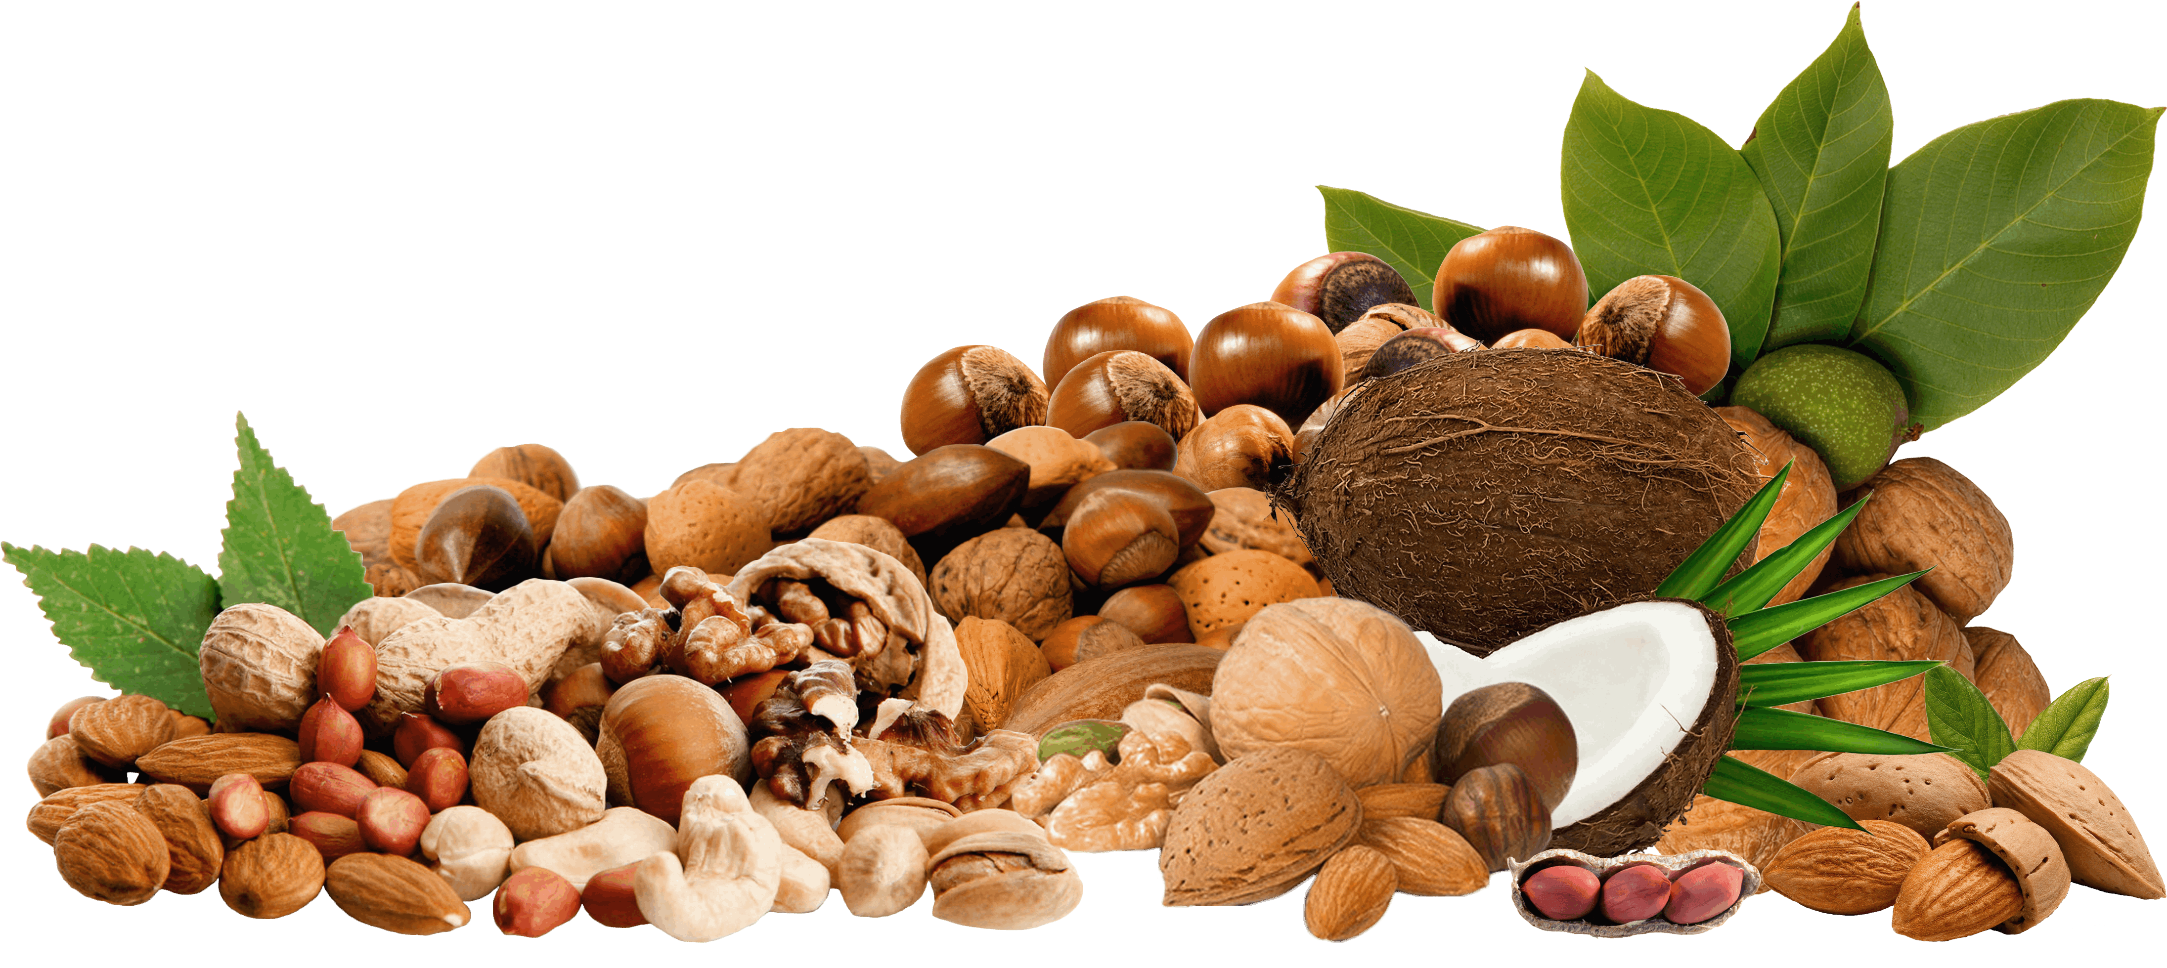
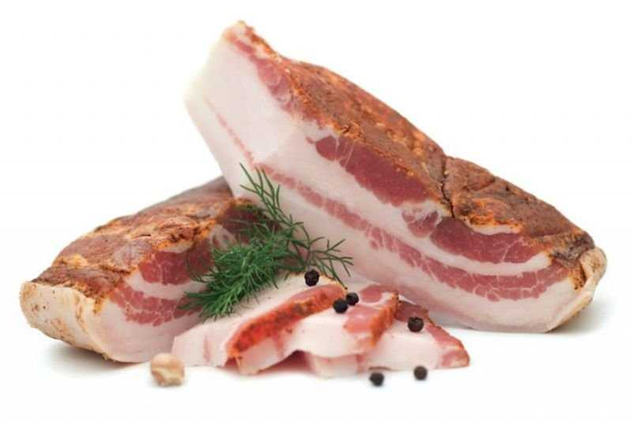
Пищевые вещества, необходимые человеку: белки, жиры углеводы, минеральные соли, витамины и вода.
Жиры.
Животного происхождения
(сливочное масло, сало, сливки)
Растительного происхождения
(орехи, подсолнечное, оливковое масло)
Жиры регулируют проникновение в клетки воды, солей и других важнейших веществ, предохраняют кожу от высыхания, защищают организм от переохлаждения.

Slide 7
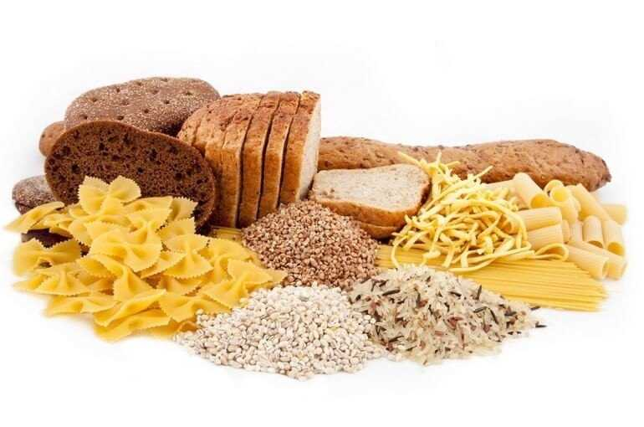
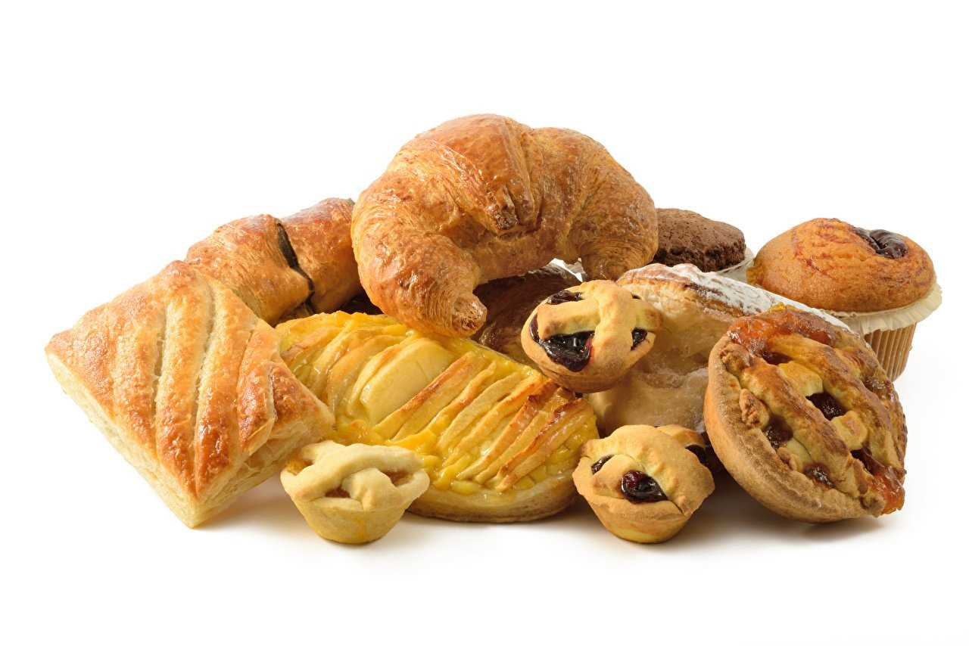
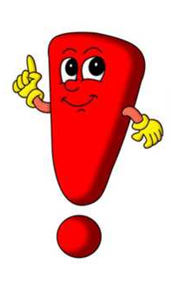
Пищевые вещества, необходимые человеку: белки, жиры углеводы, минеральные соли, витамины и вода.
Углеводы – это источники энергии для организма.
Простые углеводы
(цельно зерновые крупы, бобы)
Сложные углеводы
(выпечка, моносахариды, дисахариды)
Углеводы - источники энергии для организма и составляют главную часть рациона питания человека.

Slide 8



Пищевые вещества, необходимые человеку: белки, жиры углеводы, минеральные соли, витамины и вода.
Витамины повышают сопротивляемость организма к болезням, влияют на состояние кожи, волос, зрения.
Жирорастворимые
(витамины А, D, Е, К.)
Водорастворимые
(витамин С, витамины группы В, РР,)
Для здоровья человека вредны как недостаток витаминов, так и их переизбыток. Недостаток витаминов называется гиповитаминозом, а их избыток – гипервитаминозом. Полное отсутствие витаминов носит название «авитаминоз».

Slide 9

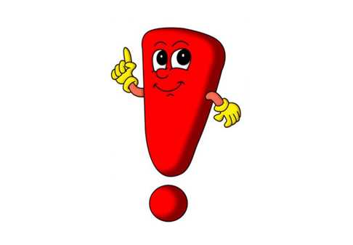

Пищевые вещества, необходимые человеку: белки, жиры углеводы, минеральные соли, витамины и вода.
Вода составляет в среднем 65 % массы тела человека. Вода является средой для осуществления всех процессов, идущих в клетках организма. Потеря 20 % воды приводит к смерти организма. Воду мы потребляем в виде жидкостей, а также в составе пищи.
Минеральные вещества регулируют обмен веществ в организме. Потребность в минеральных веществах, например, в кальции, магнии, фосфоре, железе покрывается полностью, если пища состоит из разнообразных продуктов животного и растительного происхождения.

Slide 10
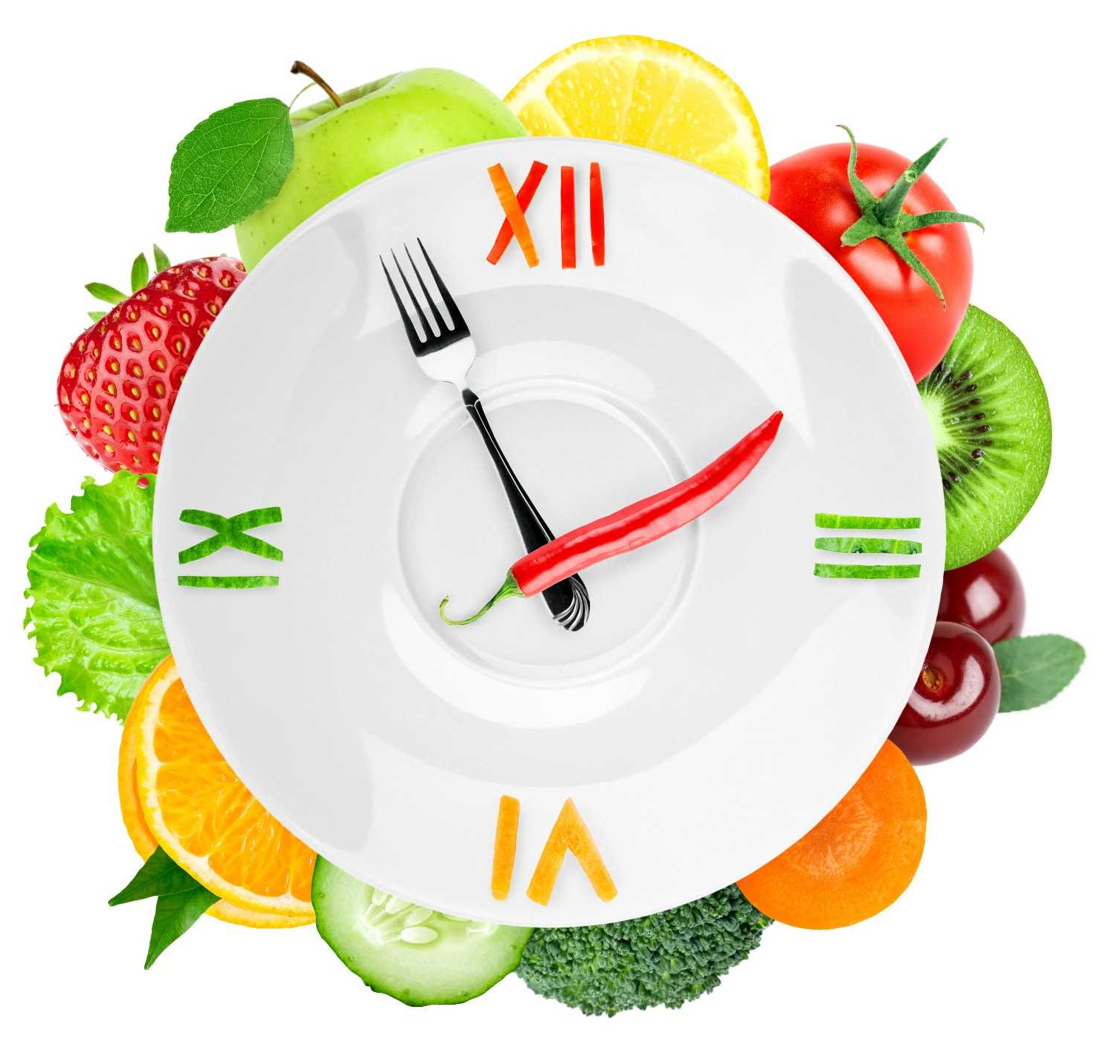
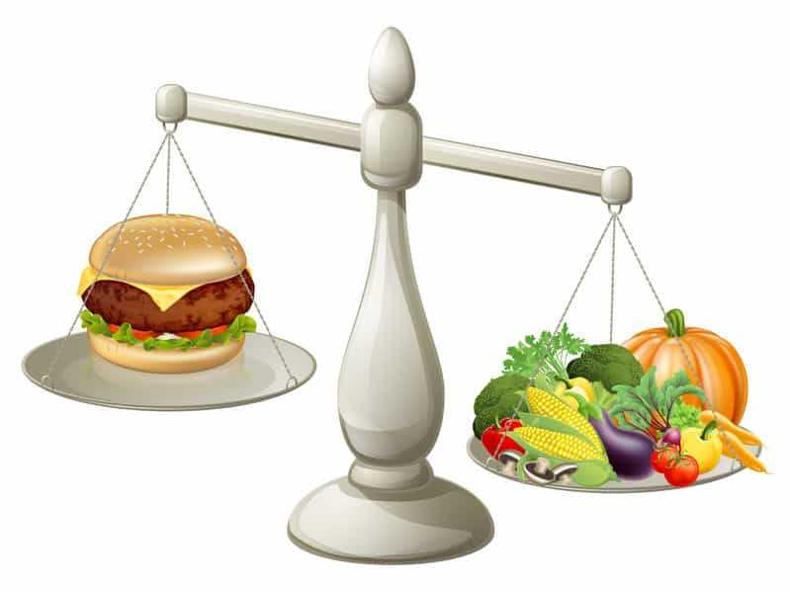
Принципы рационального питания.
Питание с наибольшей пользой для здоровья и жизнедеятельности человека называют рациональным.
Принципы рационального питания.
Умеренность в употреблении пищи
Разнообразие
Соблюдение режима питания

Slide 11
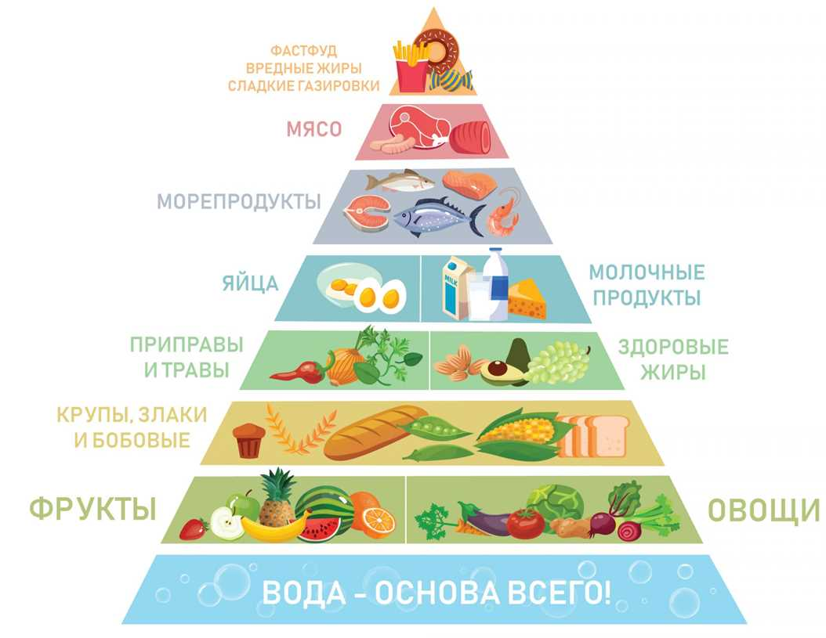

Принципы рационального питания.
Принципы здорового питания схематически изображаются в виде пирамиды питания. Продукты, помещённые в основании пирамиды, следует употреблять в пищу как можно чаще. Продукты, находящихся на вершине пирамиды, употреблять в ограниченных количествах или избегать их.

Slide 12
Задания тренировочного модуля
Задание 1. Найдите продукты животного происхождения
Сахар Мясо Сыр Крупа Фрукты
Молоко Хлеб Овощ Орехи Рыба
Яйца Кефир Мёд
Пояснение: Пища животного происхождения – это пища, которую человек получает непосредственно от животных или в процессе её дальнейшей переработки.

Slide 13
Задания тренировочного модуля
Выберите все верные утверждения.
Калорийность – это число приёмов пищи.
В пищевом рационе человека должно быть одинаковое количество белков, жиров и углеводов.
Режим питания, умеренность и разнообразие – принципы рационального питания.
Рациональное питание должно включать в себя 2 или 3 приёма пищи.
Продукты питания можно употреблять в пищу в сыром виде или после их приготовления.
Продукты питания, помещённые в основании пирамиды питания, следует употреблять как можно чаще.

